Slide 1
1. 개발 컨텐츠 (여인천하)

Slide 2
3. 개발 컨텐츠 (여인천하)
3-1. 게임 사양
트리플 모니터 머신
Standard for Gaming 방식
3X5릴 구성
최대 4배팅 50라인 (라인: 10, 20, 30, 40, 50 중 선택가능) (배팅: 1, 2, 3, 4 중 선택가능)
기본룰 적용 노멀게임 1종류
프리게임 1종류
미니게임 1종류
갬불게임 1종류

Slide 3

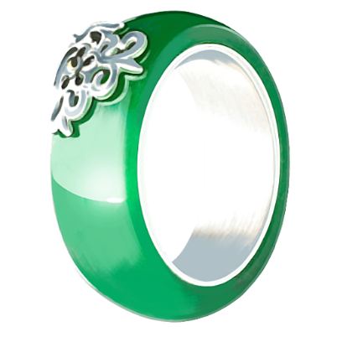
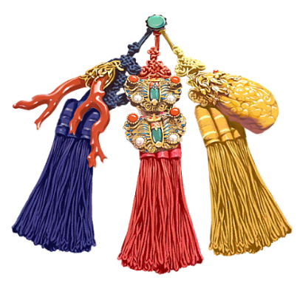







3. 개발 컨텐츠 (여인천하)
3-2.심볼의 구성
와일드 심볼: 왕(1종)
스캐터 심볼: 중전, 후궁(2종)
노멀 심볼: 옥새, 옥가락지, 노리개, 창틀풍경, 연꽃(5종)
로얄 심볼: 한글자음(ㄱ,ㄴ,ㄷ,ㄹ,ㅁ,ㅂ)(6종)
스페셜 심볼: 왕과 중전이 같이 있는 심볼 (1종)
총 심볼 개수: 15개
일반 심볼
와일드 심볼
스페셜 심볼
스캐터 심볼
로얄 심볼

Slide 4
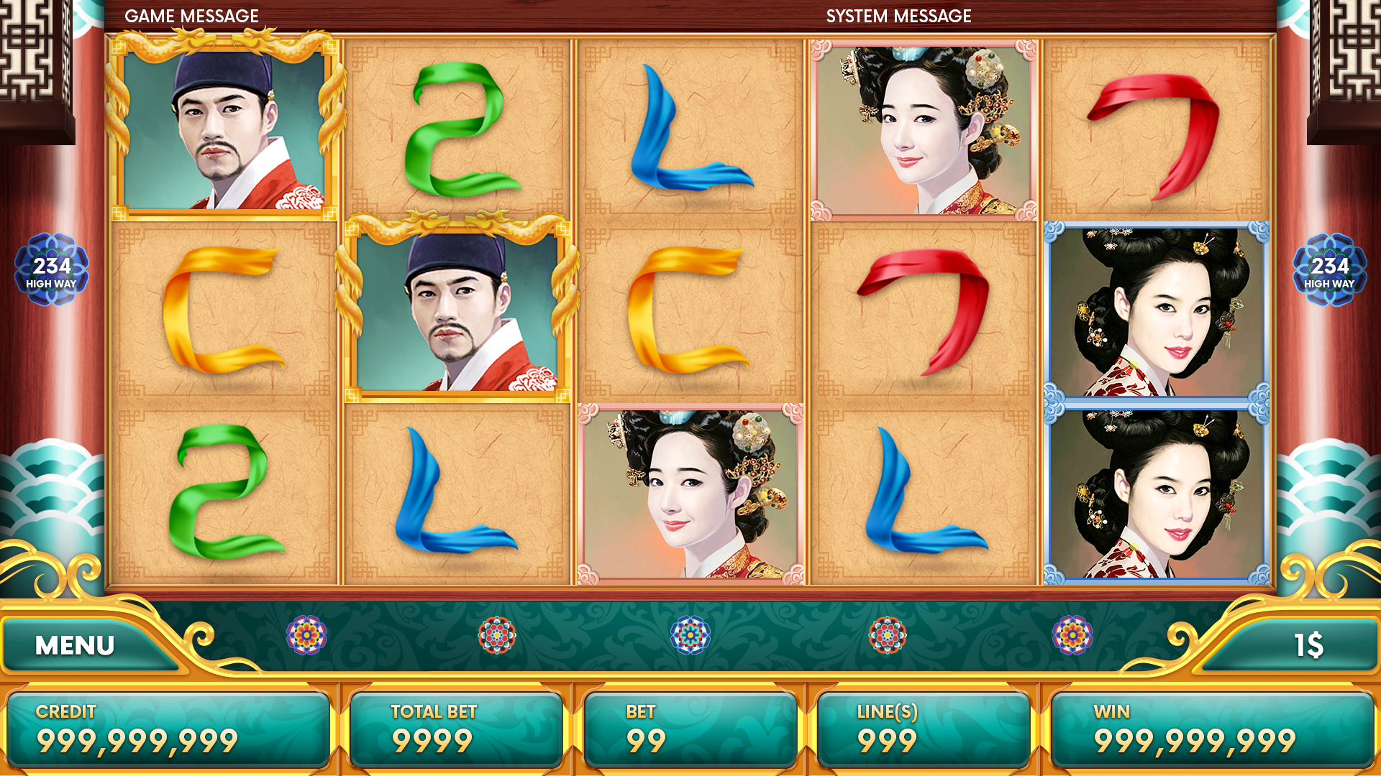

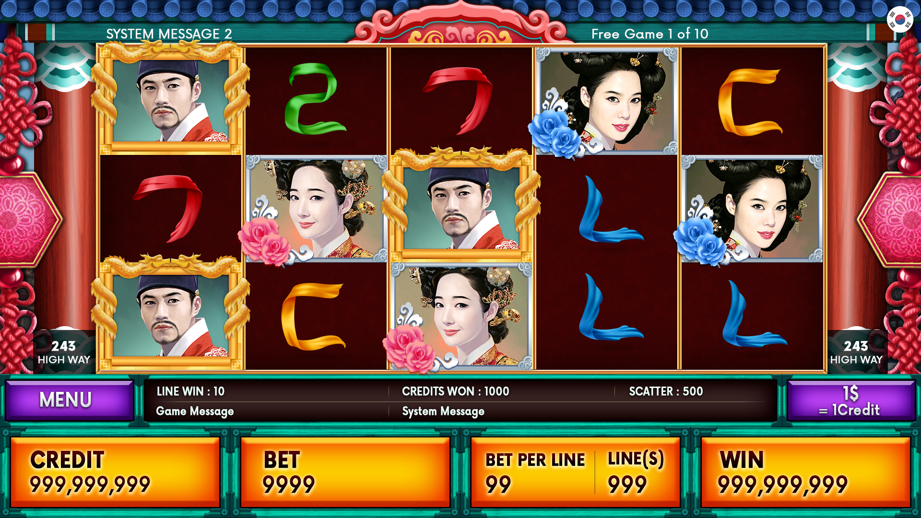

3. 개발 컨텐츠 (여인천하)
3-3. 게임 룰(노멀 게임)
기본 게임 룰 적용
1회 게임 시 1개의 릴에 왕이 3개이상 트리거 됬을 시 크레딧 차감없이 Re-Spin(다시 돌린다.). 이때, 3개의 왕 심볼은 가운데 왕 심볼이 세로로 Expand 되어서 3개의 왕 심볼을 대체하는 하나의 긴 심볼이 표현되면서 Re-Spin 할 때 길어진 왕 심볼은 움직이지 않고 고정된다.
왕 심볼이 없는 릴만 Re-Spin.
Expand 발동 조건
Expand 발동 후

Slide 5
3. 개발 컨텐츠 (여인천하)
3-4. 게임 룰(프리 게임)
기본 프리게임 룰 적용(크레딧 차감 없이 노멀 게임과 동일)
중전 스캐터 심볼 당첨 시 프리게임 진입
프리게임은 사용자 선택에 따른 옵션 제공
( 2게임 50배 / 5게임 20배/ 10게임 10배. 이중 유저가 선택할 수 있다.)
단 배수 적용은 와일드 심볼이 당첨 라인에 포함되어 당첨 되었을 때만 적용
프리게임에서 중전 심볼은 스페셜 심볼로 대체되어 와일드기능을 한다.
애니메이션은 추가 고민중
프리게임 진입 조건
2FreeGame X50
5FreeGame X20
10FreeGame X10
프리게임 배수 선택 화면

Slide 6
3. 개발 컨텐츠 (여인천하)
3-5. 게임 룰(보너스 게임)
후궁 스캐터 심볼 당첨시 보너스 게임 진입
사용자 선택 화면에 따른 옵션 제공(왕, 중전, 신하가 문 뒤에 숨어 있는)
왕을 선택했을 경우 프리게임 5회 지급(로열 심볼을 제외한 나머지 심볼로 구성된 게임)
중전을 선택했을 경우 추가 상금
신하를 선택했을 경우 당첨된 금액의 배수 (당첨금: 후궁 스캐터 당첨금액)
애니메이션은 추가 고민중
보너스게임 진입 조건
보너스게임 내용

Slide 7
2. 개발 컨텐츠 (1000 Magical night)

Slide 8
3-1. 게임 사양
일체형 모니터 머신 ( C커브드 형태 )
Standard for Gaming 방식
3X5릴 구성
최대 4배팅 50라인 (라인: 10, 20, 30, 40, 50 중 선택가능) (배팅: 1, 2, 3, 4 중 선택가능)
기본룰 적용 노멀게임 1종류
프리게임 1종류
갬불게임 1종류

Slide 9
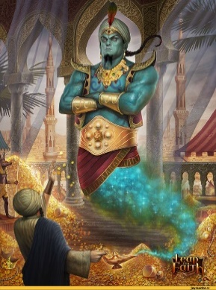

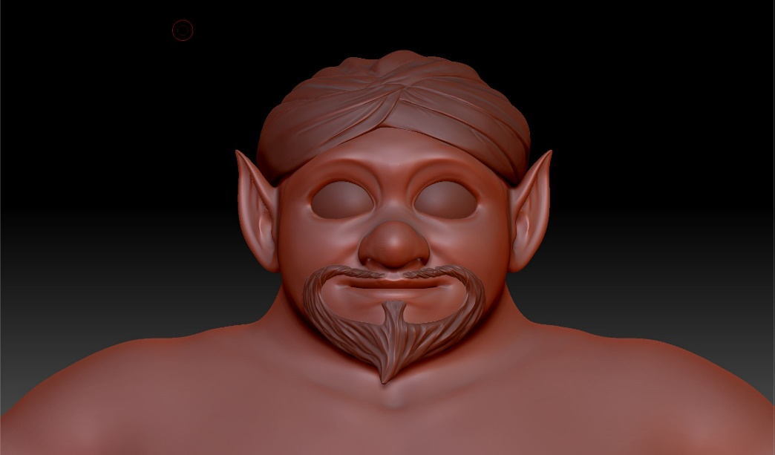

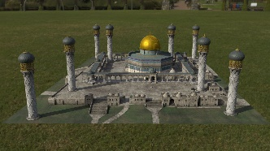
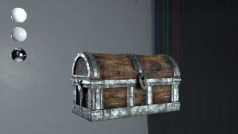
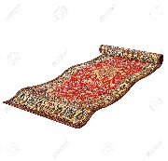
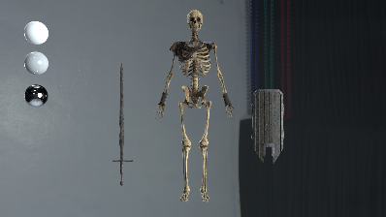
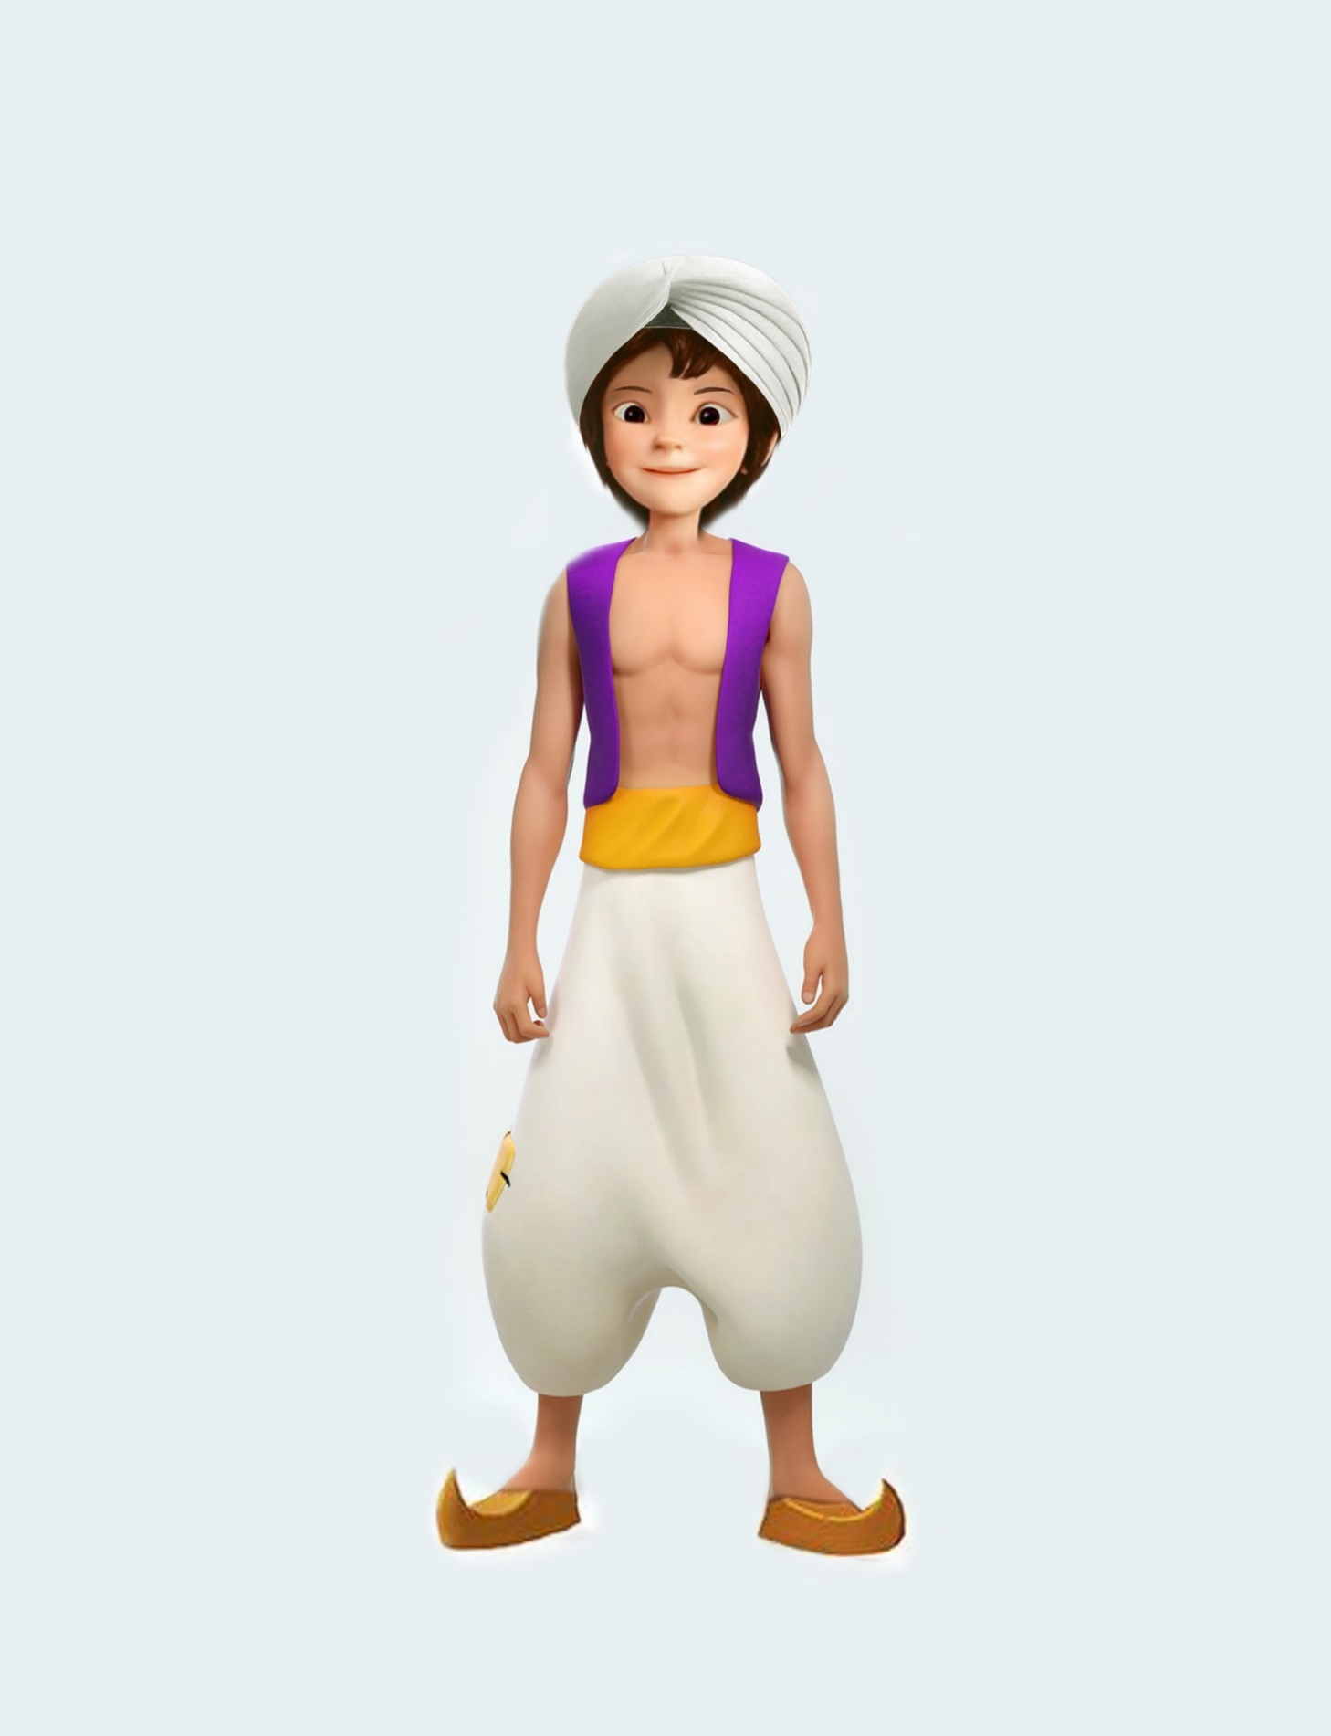
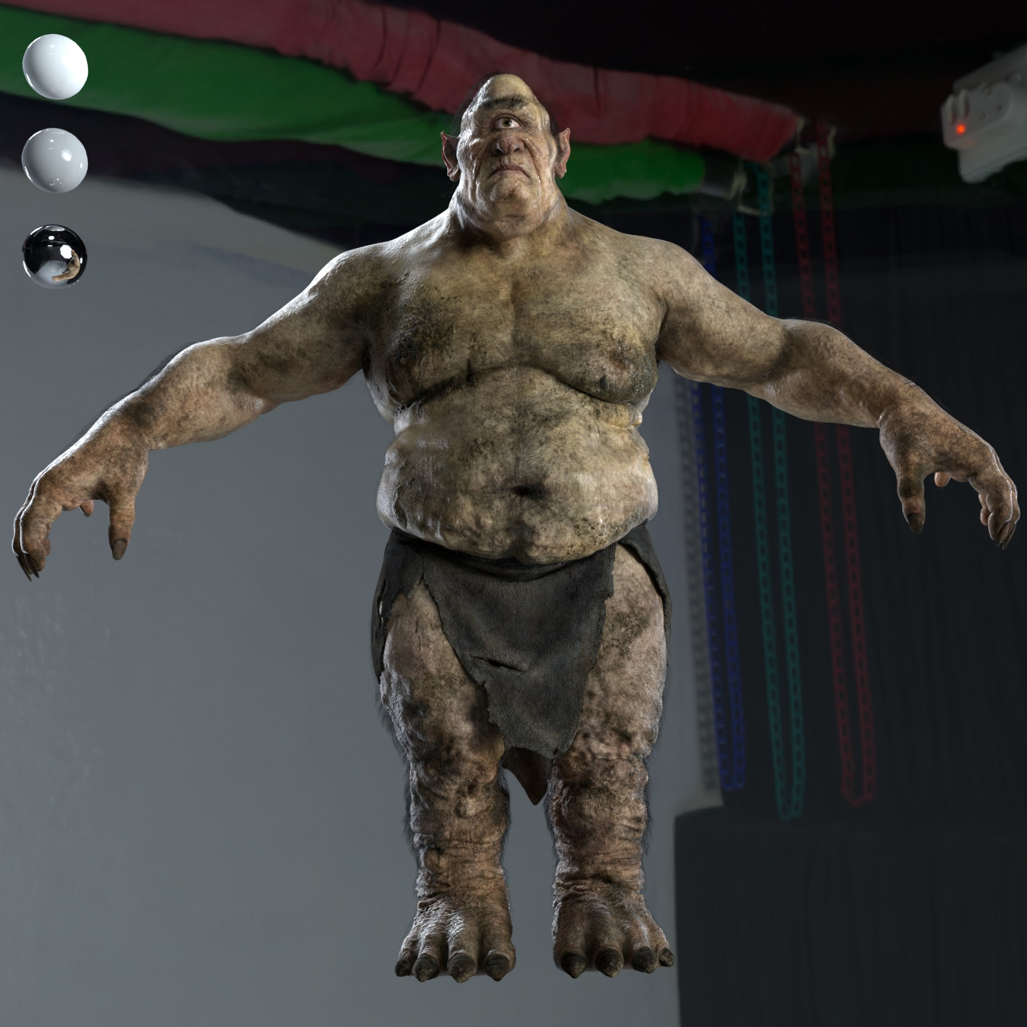
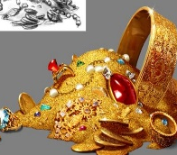
3-2.심볼의 구성
와일드
스케터
일반 심볼
와일드 심볼: 지니(1종)
스캐터 심볼: 요술램프(1종)
노멀 심볼: 알라딘, 오우거, 궁전, 보물상자, 요술양탄자, 해골전사(6종)
로얄 심볼: 공통 로얄 (9,10,J,Q,K,A) (6종)
총 심볼 개수: 14개

Slide 10
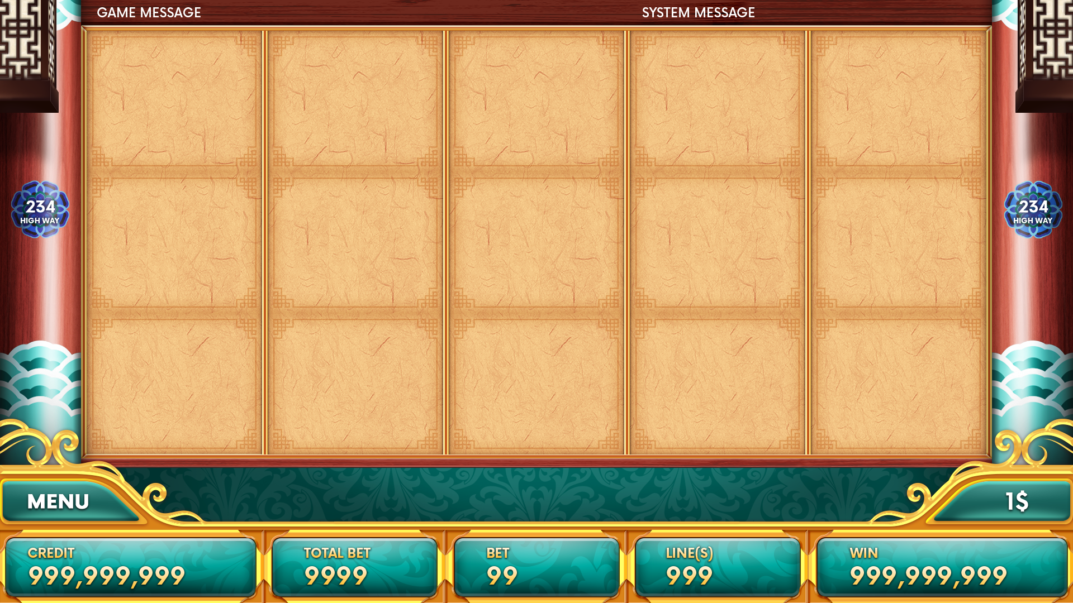
.게임 룰(노멀 게임)
기본 게임 룰 적용
1회 게임 시 1개의 릴에 와일드가 등장하면 세로로 Expand됨
최대 3개까지 가능함
1개 full reel Wild 시 2배
2개 full reel Wild 시 3배
3개 full reel Wild 시 5배
Expand 발동 조건
Expand 발동 후

Slide 11

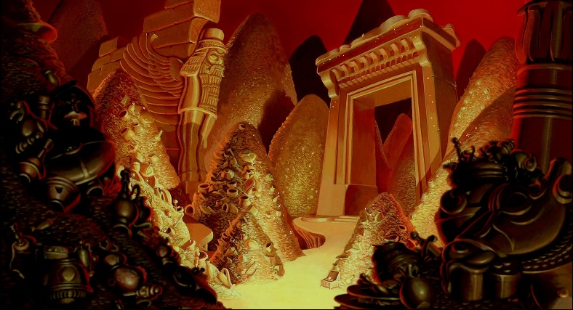
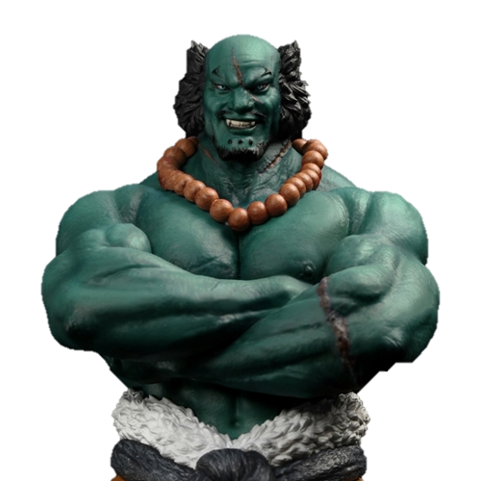

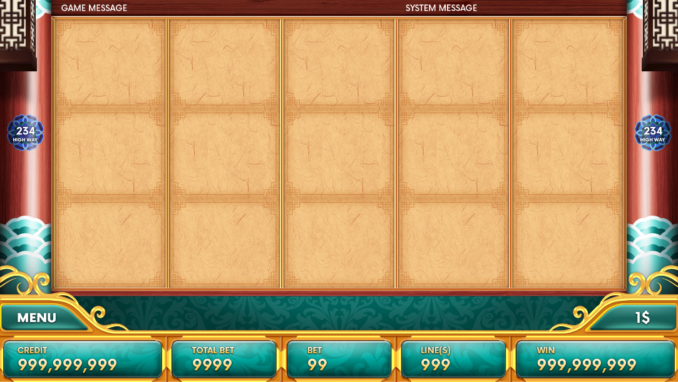
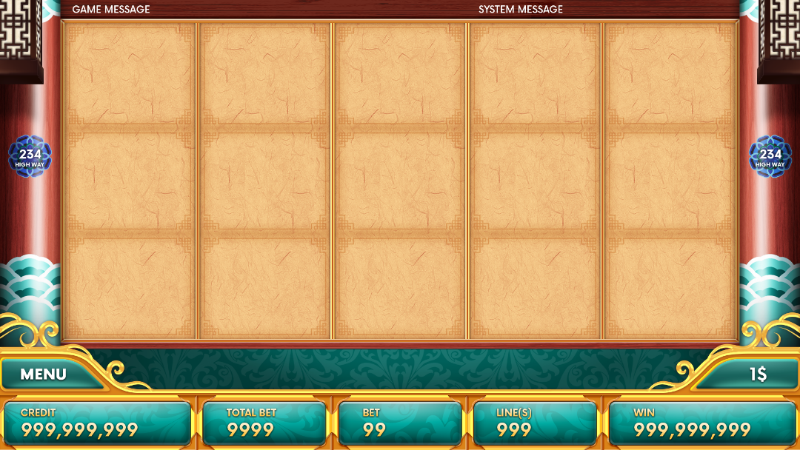
게임 룰(프리 게임)
스케터가 3개 이상 트리거 되면 프리게임에 진입을 한다
진입 애니메이션 필요 (지니가 화면 중앙 상단에 위치함)
전체 배경이 바뀜
보물상자 여러개중 선택함 (배수와 릴의 횟수를 정함)
프리릴은 노멀릴과 동일한 게임 진행
프리게임 중 지니가 마법을 부려 심벌을 임의로 변화시킴
프리게임 진입 조건
프리게임 배수 선택 화면

Slide 12
3. 개발 컨텐츠 (Almighty Hero)

Slide 13
3-1. 게임 사양
일체형 모니터 머신
Level Stand Alone Progressive 방식
3X5릴 구성
최대 4배팅 50라인 (라인: 10, 20, 30, 40, 50 중 선택가능) (배팅: 1, 2, 3, 4 중 선택가능)
기본룰 적용 노멀게임 1종류
잭팟게임 1종류
프리게임 1종류
보너스게임 1종류
갬불게임 1종류

Slide 14


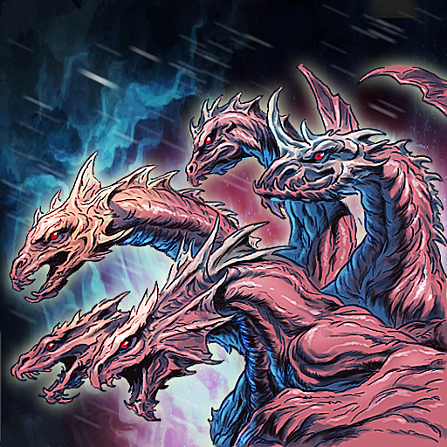



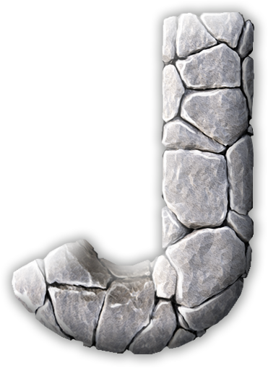




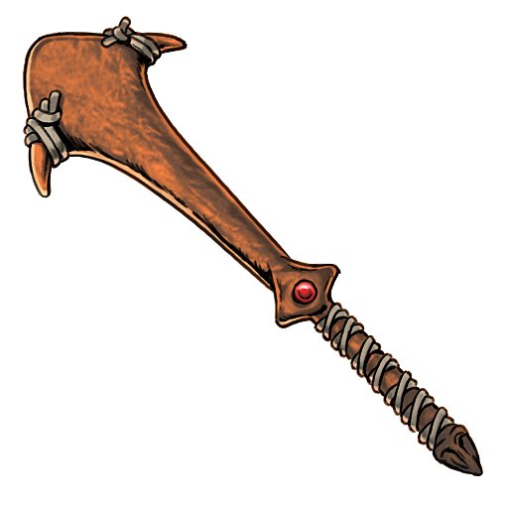
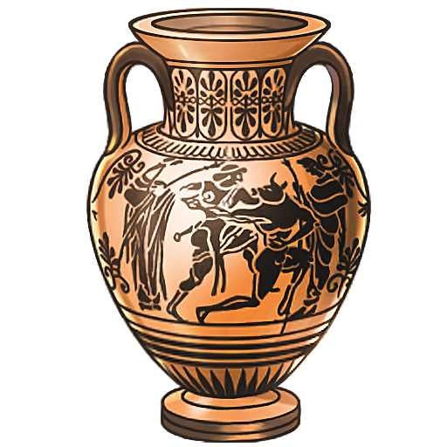
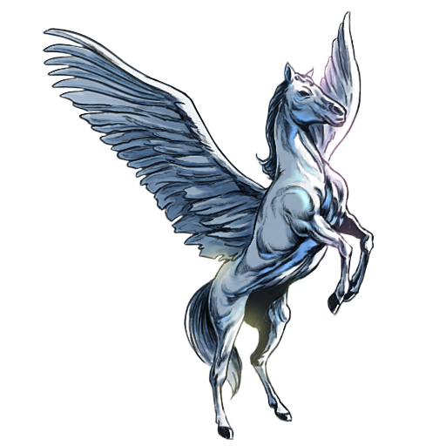
3-2.심볼의 구성
와일드
스케터
잭팟
로얄
일반 심볼
와일드 심볼: 헤라클라스 (1종)
스캐터 심볼: 사자, 히드라 (2종)
잿팟 심볼 : 황금사과 (1종)
노멀 심볼: 해라, 방망이, 항아리, 백마(4종)
로얄 심볼: 바위 로얄 (9,10,J,Q,K,A) (6종)
총 심볼 개수: 14개

Slide 15
.게임 룰(노멀 게임)
기본 게임 룰 적용
특별한 룰 없이 진행

Slide 16



게임 룰(잭팟 게임)
잭팟 심볼 황금사과가 5개가 트리거가되면 진입한다
잭팟 모드로 진입하는 팝업이 뜬다
진입 애니메이션 필요 (큰 사과나무가 생겨난다, 주렁주렁 황금사과가 자란다)
사과나무에 헤라클라스가 힘을 가하면 사과가 떨어지면서 릴이 된다
한바퀴 릴이 돌고나면 황금사과가 나온 칸은 고정이되고
한번더 헤라클라스가 사과나무에 힘을 가하면 사과가 떨어지면서 릴이된다
릴에 남은 사과의 개수에 따라 상금을 부여한다

Slide 17

게임 룰(프리 게임)
1. 사자 스케터가 3개이상 트리거 되면 프리릴 모드로 진입한다
2. 프리릴 진입하는 팝업창
3. 프리릴 진입에 적합한 애니메이션 필요
4. 프리릴이 10번 돌아간다 그리고 10번 프리릴을 통해 누적된 당첨금을
여러 개의 배수가 적혀있는 무언가 있고 그걸 외부의 힘(번개)으로 제거 하나만 남은 배수를 곱함
예) 릴 위쪽에 등장 바위 5개 등장 신전에서 번개가 날아와 5개중 3개의 바위를 부수고
마지막으로 하나를 더 부순다

Slide 18
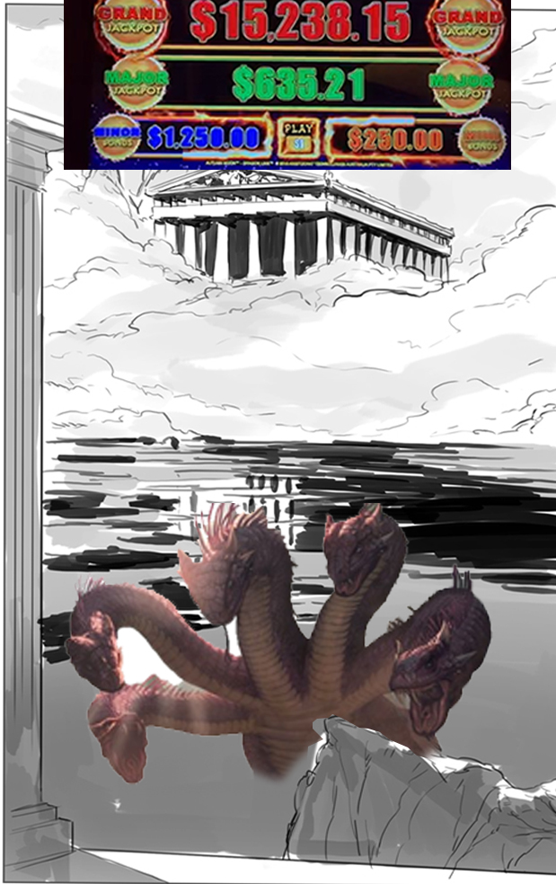
게임 룰(보너스 게임)
1. 히드라 스케터가 3개이상 트리거 되면 보너스 게임 모드로 진입한다
2. 보너스 모드로 진입하는 팝업창
3. 화면전환 효과 필요, 릴창이 업어짐
3. 배경의 물속에서 히드라 등장
4. 헤라클라스의 방망이로 머리를 가격 / 첫 가격 보상금(예) 10000원
5. 물속으로 숨는 히드라
6. 다시 물속에서 나오는 히드라 다시 가격 / 두번째 가격은 배수 (예) X5
7. 기절하는 히드라
8. 다시 릴이 나올만한 화면전환 필요 (물이 첨벙 하면서 화면 앞을 가림)

Slide 19
4. 개발 컨텐츠 (Lucky Adventure)

Slide 20
3-1. 게임 사양
트리플 모니터 머신
Standard for Gaming 방식
3X5릴 구성
최대 4배팅 50라인 (라인: 10, 20, 30, 40, 50 중 선택가능) (배팅: 1, 2, 3, 4 중 선택가능)
기본룰 적용 노멀게임 1종류
프리게임 1종류
미니게임 1종류
갬불게임 1종류

Slide 21


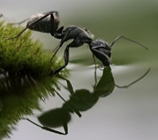
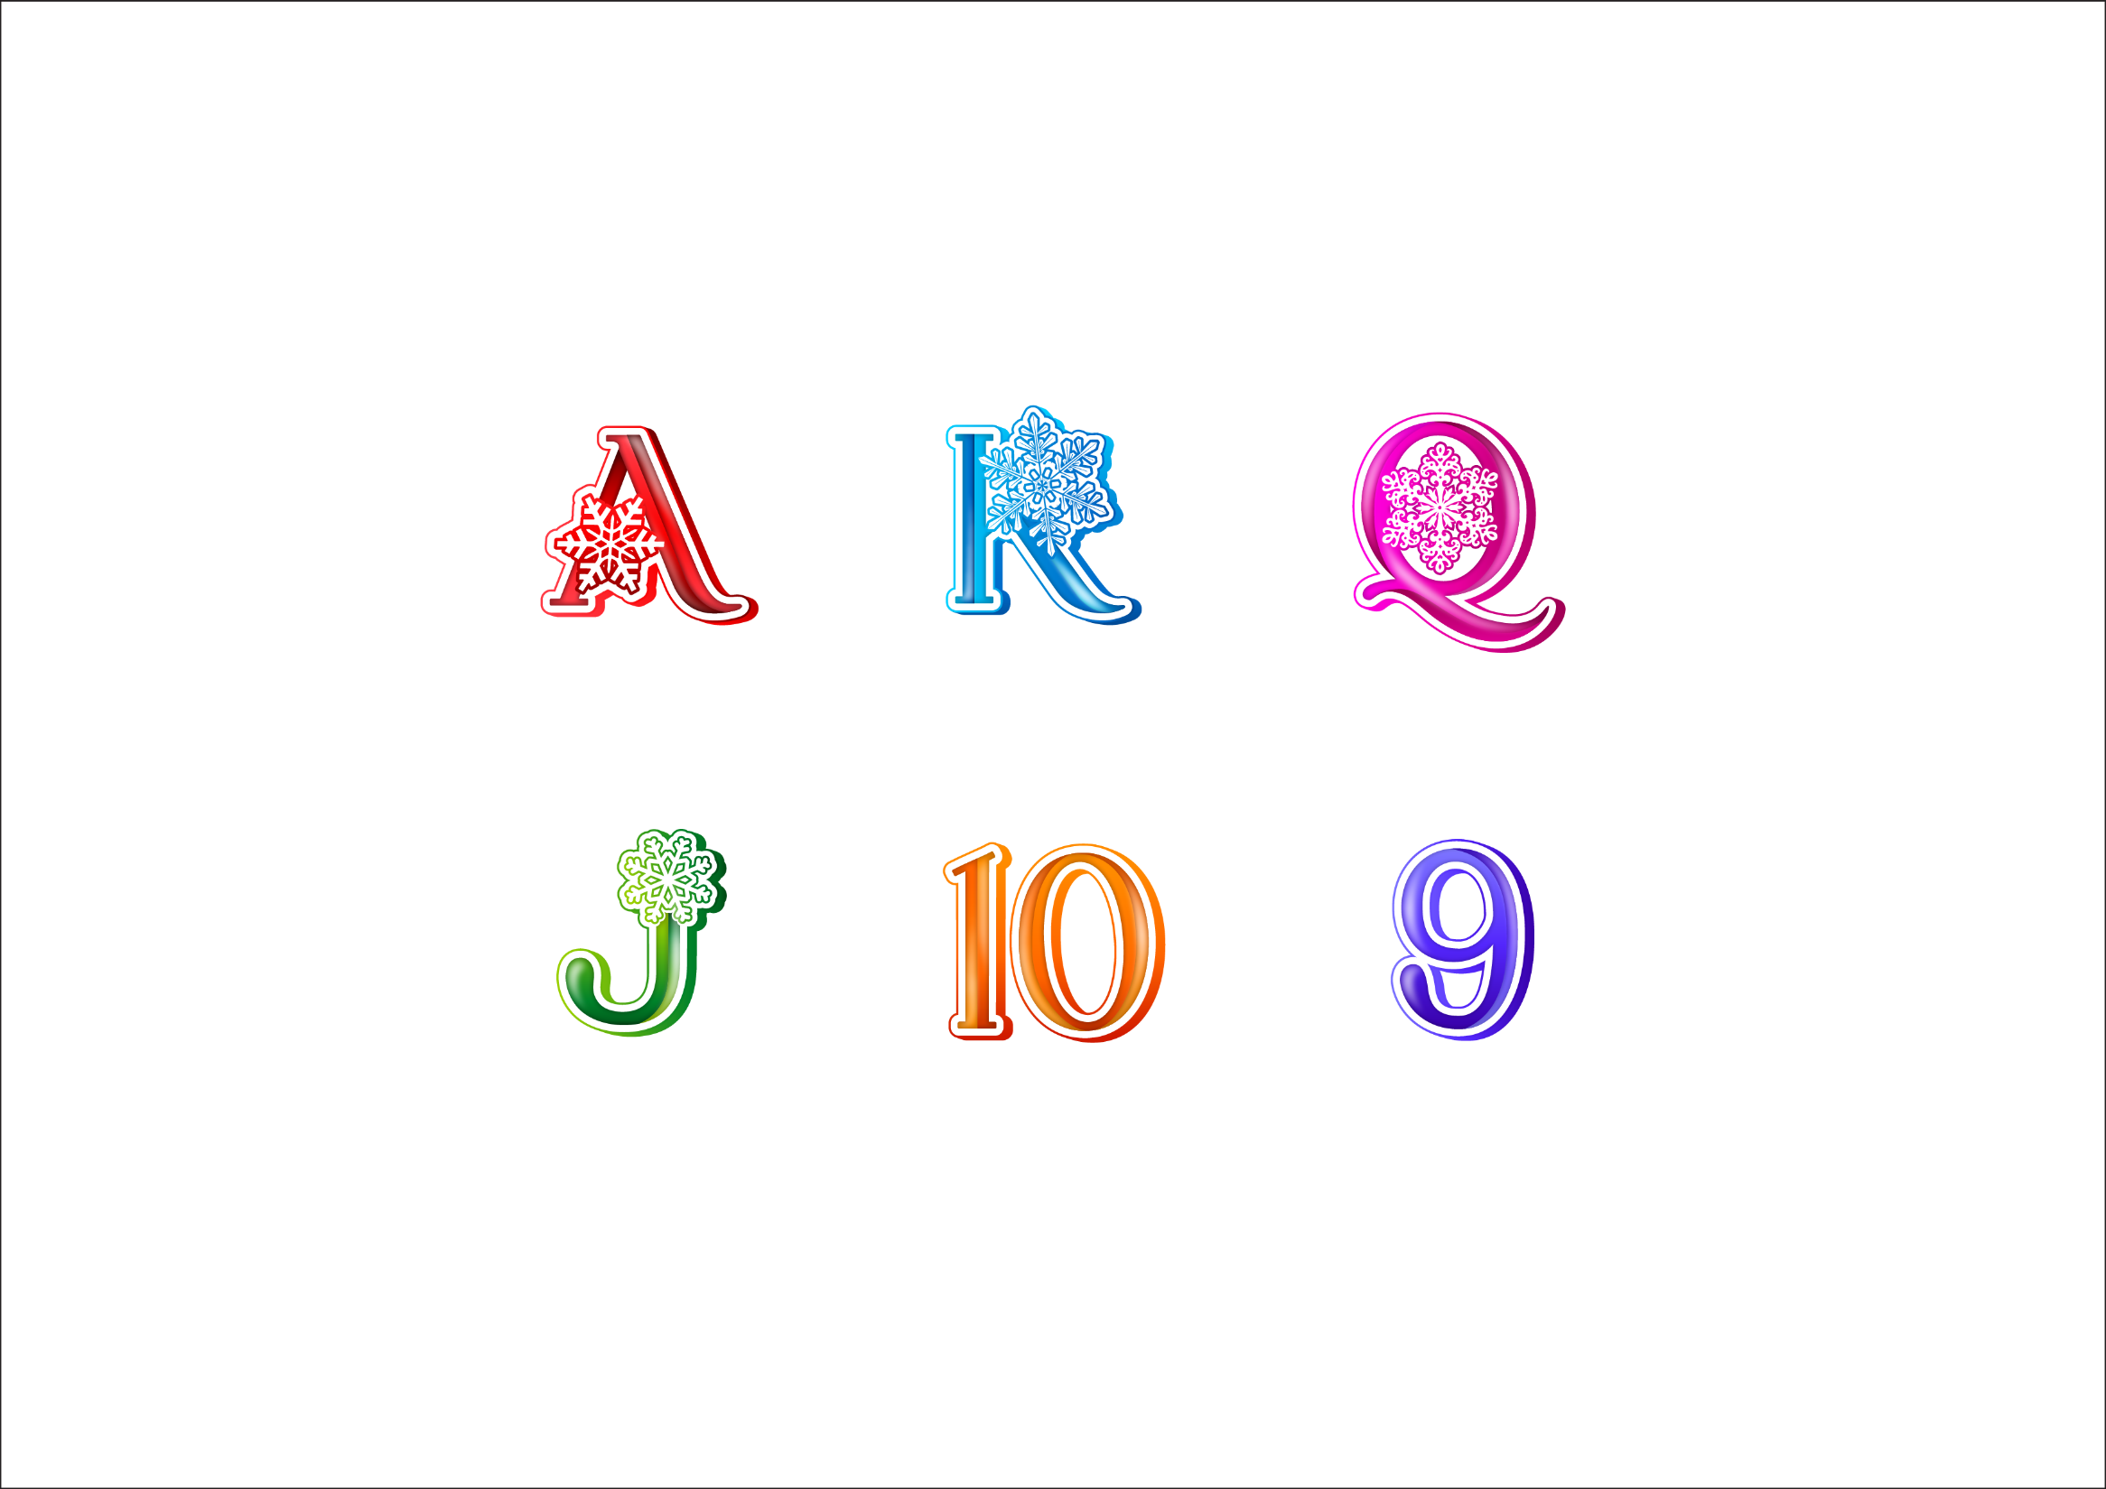
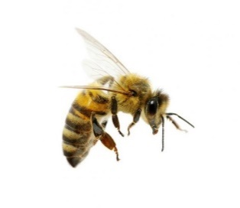
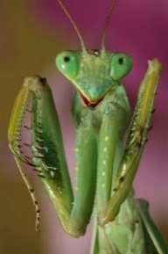
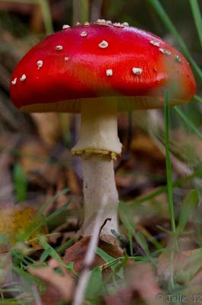


3-2.심볼의 구성
와일드
스케터
로얄
일반 심볼
와일드 심볼: 소년 (1종)
스캐터 심볼: 나비, 개미 (2종)
노멀 심볼: 꿀벌, 사마귀, 독버섯, 작은 새, 꽃 (5종)
로얄 심볼: 공통 로얄 (9,10,J,Q,K,A) (6종)
총 심볼 개수: 14개

Slide 22
.게임 룰(노멀 게임)
기본 게임 룰 적용
특별한 룰 없이 진행

Slide 23

게임 룰(프리 게임)
나비 스케터가 3개이상 트리거 되면 프리게임에 진입
진입하는 팝업창 필요 , 진입 애니메이션 필요
프리릴을 진행하는 동안 나비스케터가 나오면 추가 프리스핀을 부여한다
예) 1개 나오면 1회 더 프리릴, 2개 나오면 2회 더.,.. (리트리거 가능)

Slide 24

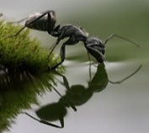

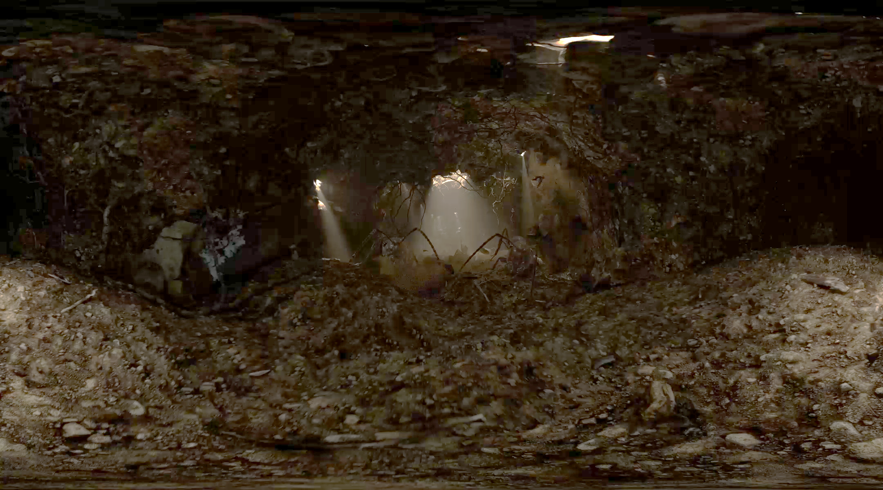
게임 룰(보너스 게임)
개미 스케터가 3개이상 트리거가 되면 보너스 게임에 진입
보너스 게임 진입 팝업창이 뜬다
개미굴로 소년이 떨어지는 애니메이션 필요
1~3개 랜덤의 개미굴이 보인다
굴을 선택하면 굴속으로 진입하고, 보물 상자가 있다
보물 상자를 클릭하면 일정의 상금과 다음 스테이지로 진입 가능 여부가 나온다
다음 스테이지로 이동이 가능하다면 같은 방식으로 1~3개의 개미굴을 선택 기회를
제공한다 총 5회 가능 하다
같은 배경에서 이루어지며, 굴이 막힌건 돌맹이로 막혀있는 걸로 표현 / 제시함

Slide 25
5. 개발 컨텐츠 (Ultimate Motocross)

Slide 26
3-1. 게임 사양
일체형 모니터 머신
Level Stand Alone Progressive 방식
3X5릴 구성
최대 4배팅 50라인 (라인: 10, 20, 30, 40, 50 중 선택가능) (배팅: 1, 2, 3, 4 중 선택가능)
기본룰 적용 노멀게임 1종류
잭팟게임 1종류
프리게임 1종류
보너스게임 1종류
갬불게임 1종류

Slide 27




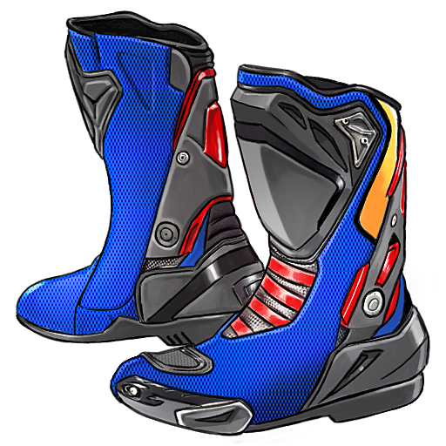


3-2.심볼의 구성
와일드
스케터
잭팟
일반 심볼
와일드 심볼: 레이싱걸 (1종)
스캐터 심볼: 우승 트로피 (1종)
잿팟 심볼 : 묘기하는 드라이버 (1종)
노멀 심볼: 헬멧, 부츠, 깃발, 샴페인 (4종)
로얄 심볼: 공통 로얄 (9,10,J,Q,K,A) (6종)
총 심볼 개수: 13개

Slide 28


.게임 룰(노멀 게임)
기본 게임 룰 적용
잿팟 심볼인 묘기하는 라이더가 나오면
상단에 있는 트로피 속으로 금메달이 적립된다
애니메이션만 있을뿐 특별한 게임성은 없다
필요 애니메이션
비어있는 트로피
가득차 있는 트로피
터지는 트로피

Slide 29


.게임 룰(노멀 게임)
기본 게임 룰 적용
레이싱걸 와일드가 3개가 트리거가 되면
늘어나면서 애니메이션 예) 부채춤
WILD

Slide 30

게임 룰(잭팟 게임)
3개의 트로피 스캐터 발생하면 잭팟 게임이 진행된다
잭팟 게임 진입 팝업창이 뜬다
경주모드로 바뀌는 애니메이션 필요
4. 3대의 바이크 중 한대를 선택(드라이버)
경기시작 ( 하일라이트 경기 모습 필요) - 동일하게 사용
1위~3위 중 상금 줌

Slide 31

게임 룰(프리 게임)
트로피 스케터 3개 이상 트리거되면 프리게임 진입
( 3개 10회, 4개 15회, 5개 20회)
프리릴 진입 팝업창
진입하는 애니메이션 필요
4. 프리릴이 진행되는 횟수마다 당첨금의 배수가 증가
( 1회 프리릴 X1, 2회 프리릴 X2, 최대 X20)
릴사운드를 계속 고조되는 느낌으로 표현

